Slide 1
Отмена крепостного права
Учитель истории и обществознания
школы № 334 Петербурга
Вагу Мария Викторовна

Slide 2
Положение о крестьянах, вышедших из крепостной зависимости
«Существующий порядок владения не может быть неизменным. Лучше отменить крепостное право сверху, нежели дождаться того времени, когда оно само собой начнет отменяться снизу» Александр II
На что намекал Александр II ?

Slide 3
Рост крестьянских волнений

Slide 4
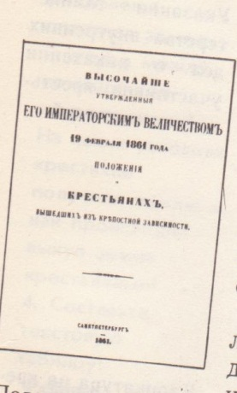
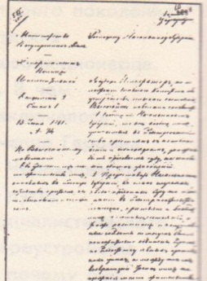
Революционная ситуация 1859-1861
Почему революционная ситуация 1859-1861 годов не переросла в революцию?

Slide 5
Обезземеливание крестьян

Slide 6
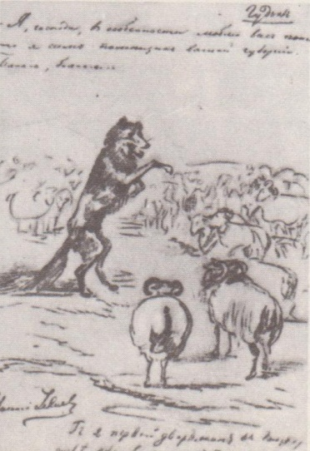
Карикатура на крестьянскую реформу
«Я господа, в особенности люблю вас, потому что я сам помещик вашей губернии, и я первый дворянин в государстве…» Из речей Его императорского величества
Почему карикатура на крестьянскую реформу была запрещена цензура??

Slide 7
Выкупные платежи по реформе 1861 года
Выкупные платежи бывших
помещичьих крестьян за
Земельные наделы

Slide 8
Положение 19 февраля 1861 года о крестьянах
1.Крепостное право на крестьян, водворенных в помещичьих имениях, и на дворовых людей отменяется навсегда, в порядке, указанном в настоящем Положении и в других вместе с оными изданных Положениях в Правилах. «…»
3.Помещики,сохраняя права собственности на все принадлежащие им земли, предоставляют за установленные повинности в постоянное пользование крестьян усадебную их оседлость и, сверх того, для обеспечения им быта и для выполнения их обязанностей перед правительством и помещиком то количество полевой земли и других угодий, которое определяется на основании указанных в местных Положениях. «…»

Slide 9
Положение 19 февраля 1861 года о крестьянах
6.Наделение крестьян землею и другими угодьями, а равно следующие за сие повинности в пользу помещиков определяются преимущественно по добровольному между помещиками и крестьянами соглашению. «…»
8.Помещики, наделив крестьян в постоянное пользование за установленные повинности землею, на основании местных Положений, не обязаны впредь ни в каком случае наделять их каким бы ни было сверх того количеством земли. «…»

Slide 10
Положение 19 февраля 1861 года о крестьянах
17.Вышедшие из крепостной зависимости крестьяне составляют по делам хозяйственным сельские общества, а для ближайшего управления и суда соединяются в волости. В каждом сельском обществе и в каждой волости заведование общественными делами предоставляется миру и его избранным. «…»
148.Помещику предоставляется на основаниях и в пределах, ниже сего означенных, вотчинная полиция в сельском обществе временнообязанных крестьян, на земле его поселенных, и с сим вместе помещик есть попечитель того сельского общества.
149.Помещик имеет право надзора за охранением общественного порядка… на пространстве принадлежащего ему имения «…»

Slide 11
Положение 19 февраля 1861 года о крестьянах
158.Помещику в продолжение первых девяти лет по утверждении сего Положения предоставляется право, если он признает присутствие какого-либо крестьянина в обществе вредным или опасным , предложить самому обществу об исключении того крестьянина и представлении его в распоряжение правительства. В случае несогласия общества с предложением помещика, он может обратиться о сем с просьбой в уездный мировой съезд для представления губернскому по крестьянским делам присутствию. «…»

Slide 12
Положение 19 февраля 1861 года о крестьянах
160.Помещик, буде усмотрит в мирском приговоре распоряжение, противное существующим постановлениям, или вредное для благосостояния сельского общества, или же нарушающее права помещичьи, то, приостанавливая исполнение такого приговора, доводит о сем до сведения мирового посредника, который обязан немедленно удовлетворять законные требования помещика. «…»
187.Каждое сельское общество как при общинном, так и при участковом или подворном(наследственном) пользовании землею отвечает круговою порукою за каждого из своих членов в исправном отбывании казенных, земских и мирских повинностей.

Slide 13
Почему путь приспособления старых хозяйств к новым общественным условиям считался путем медленного отмирания гниющих частей, тяжелым и мучительным для народа?
Как вы понимаете положение В. И. Ленина «1861 год породил 1905» ?

Slide 14
«Переход из крепостного состояния во временно обязанных(т.е. в омут)
В поэме Н. А. Некрасова «Кому на Руси жить хорошо» есть такая оценка реформы 1861 года : «…Распалась цепь великая. Распалась и ударила. Одним концом по барину , другим-по мужику» . Объясните эти слова

